Slide 1
Επιτέλους ΚΙΝΗΣΗ !!! Ο κινητήρας servo
Άνθιμος Χαλκίδης, Αρτεμησία Στούμπα, Αριστοτέλης Γκιόλμας, Ηλίας Μπόικος, Ειρήνη Χατζαρά
ΠΜΣ Εκπαίδευση STEM και Συστήματα Εκπαιδευτικών Ρομποτικών Διατάξεων / ΠΤΔΕ ΕΚΠΑ
Εργαστήριο (Εκπαιδευτικής) Ρομποτικής Ι
Μάιος 2022

Slide 2
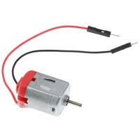
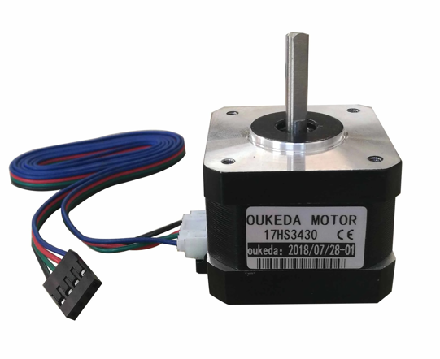
Βηματικός κινητήρας (stepper motor)
Κινητήρας DC (μοτεράκι)
Κινητήρας servo
2 καλώδια
3 καλώδια
4 καλώδια
την επόμενη εβδομάδα
σήμερα

Slide 3
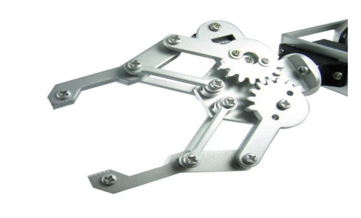
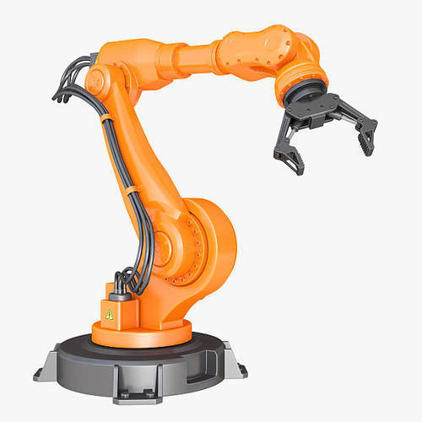
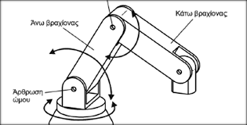

Slide 4
Κινητήρας servo
3 καλώδια
Ο κινητήρας Servo έχει 3 καλώδια σύνδεσης με το Arduino:
το καλώδιο γείωσης το οποίο συνήθως μαύρο ή καφέ
το καλώδιο τροφοδοσίας το οποίο συνήθως είναι κόκκινο και χρησιμοποιεί τάση περίπου στα 5V
το καλώδιο ελέγχου (θα το δείτε και ως καλώδιο PWM σήματος) το οποίο συνήθως είναι κίτρινο ή πορτοκαλί ή λευκό

Slide 5
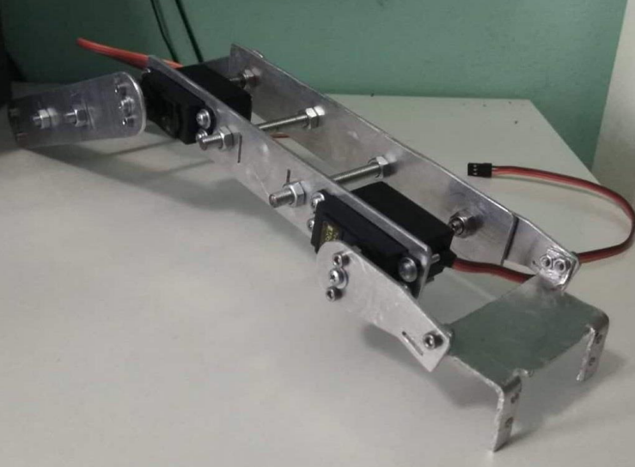
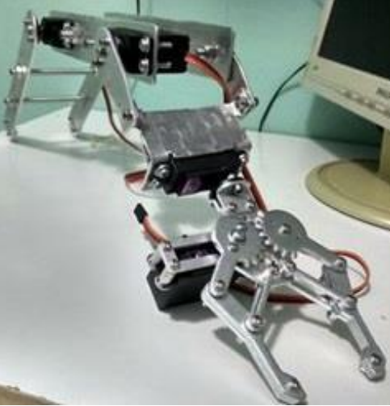
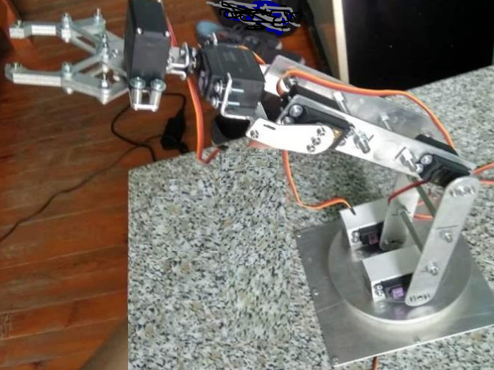
Στιγμιότυπα από κατασκευή ρομποτικού βραχίονα από φοιτητή του ΤΕΙ Δυτ. Ελλάδας (Γ. Αθανασάκης 2018)
Κινητήρες servo

Slide 6
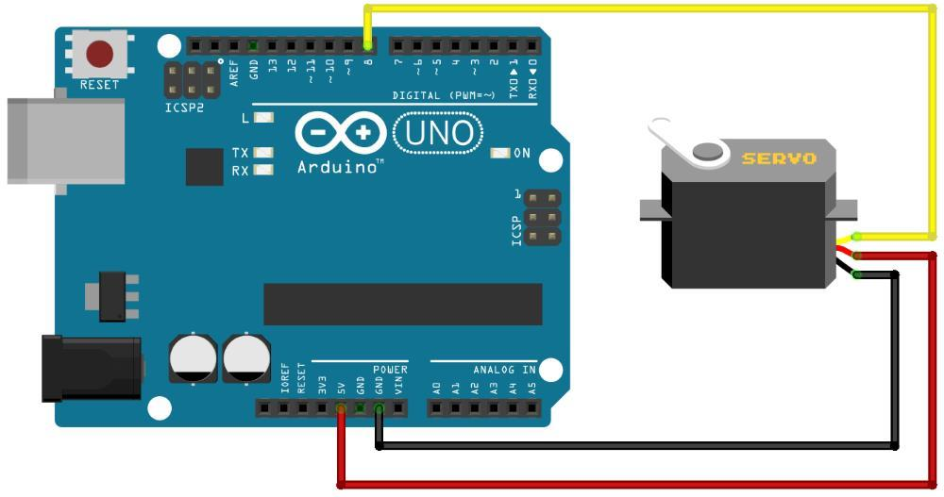
Ας αρχίσουμε πιο απλά

Slide 7
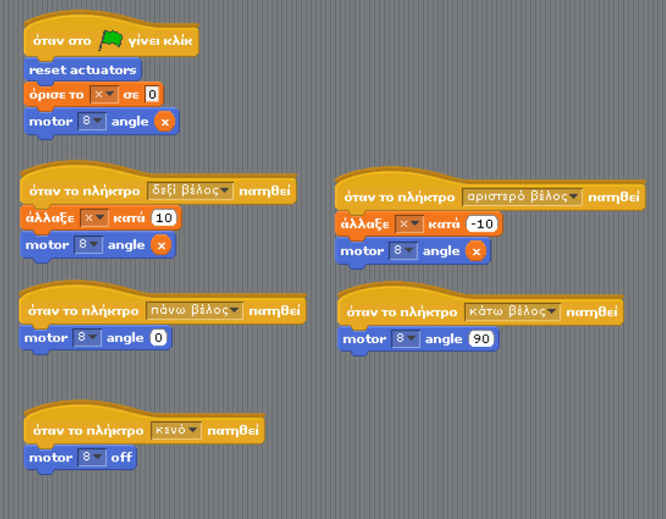
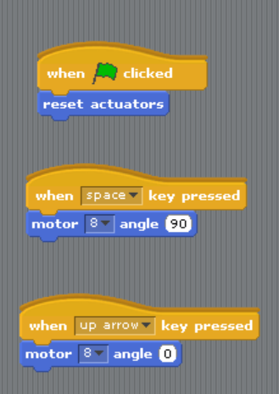
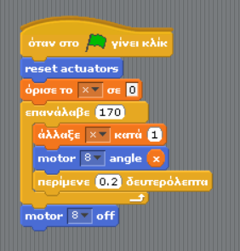

Slide 8
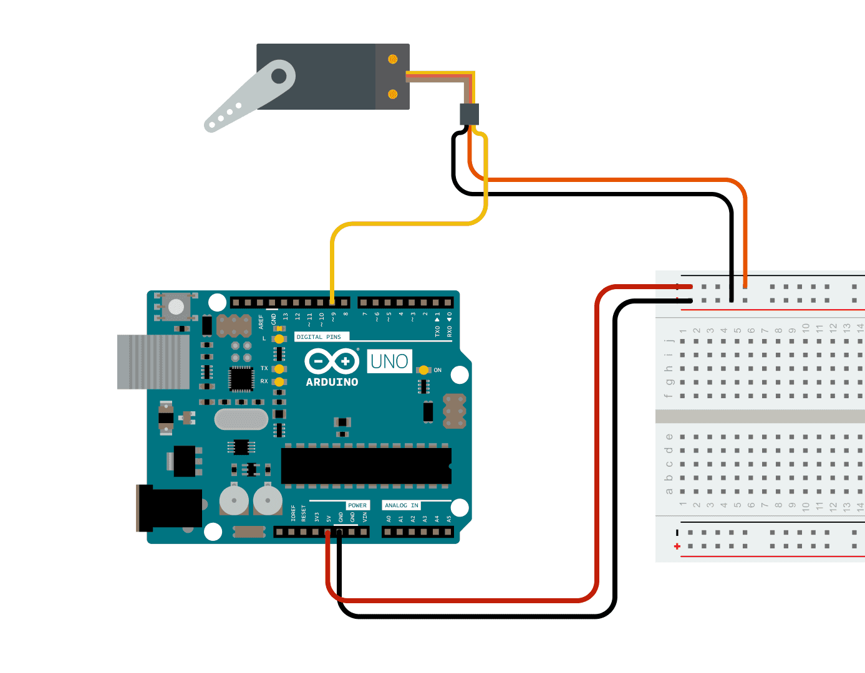
File, Examples, Servo, Sweep
#include <Servo.h>
Servo myservo;
int pos = 0;
void setup() {
myservo.attach(9);
}
void loop() {
for (pos = 0; pos <= 180; pos += 1) {
// Το pos παίρνει τιμές από 0-180 με βήμα 1
myservo.write(pos);
delay(15);
}
for (pos = 180; pos >= 0; pos -= 1) {
myservo.write(pos);
delay(15);
}
}

Slide 9
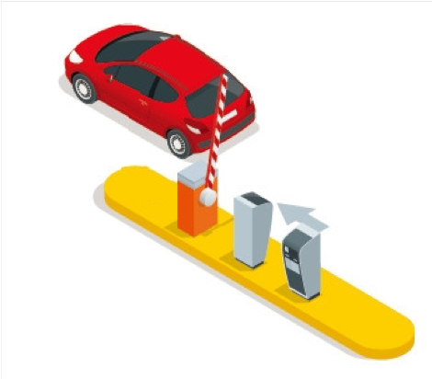
Επιλέγετε μια δημιουργία από τρεις ιδέες

Slide 10
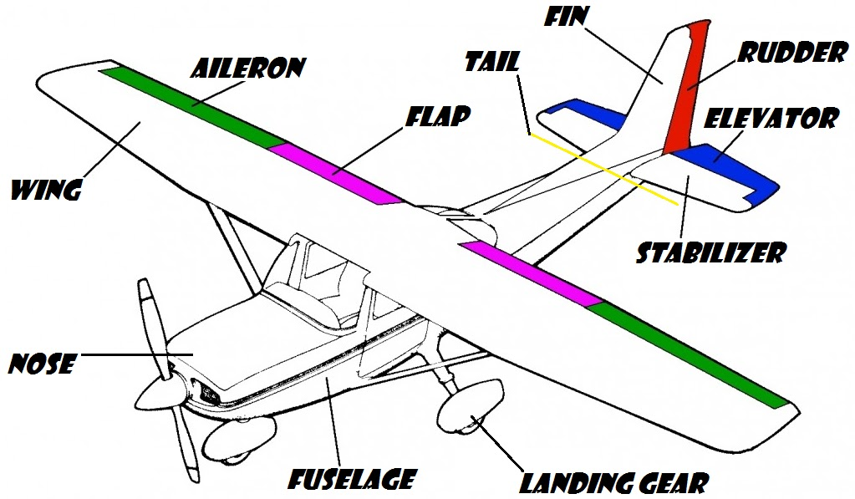
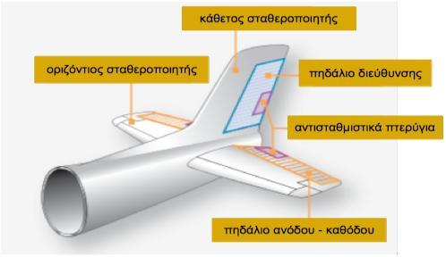
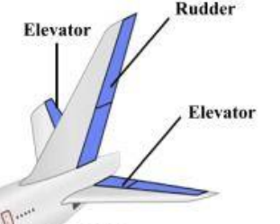
Έλεγχος πτήσης

Slide 11
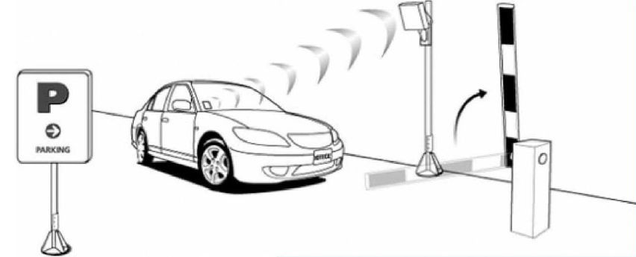
Έλεγχος μπάρας στάθμευσης

Slide 12
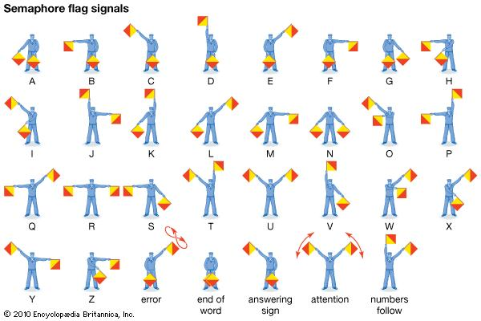
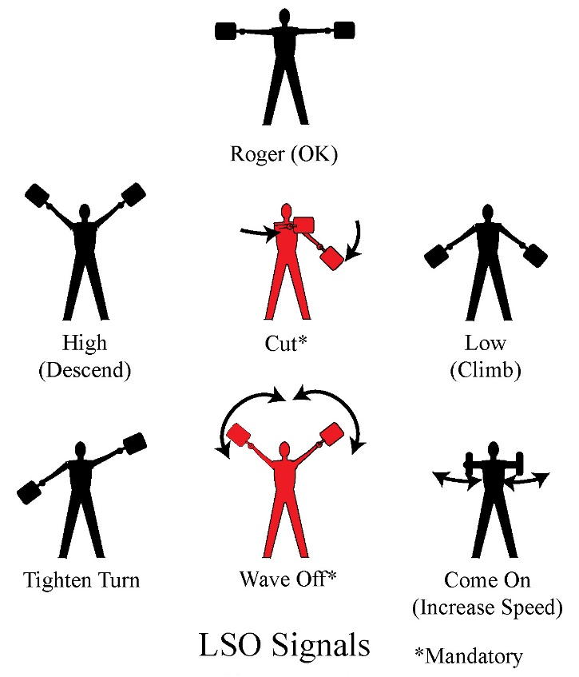
Σήματα από μακριά
Φτιάξτε έναν δικό σας ανάλογο και απλούστερο κώδικα επικοινωνίας για άτακτους μαθητές

Slide 13
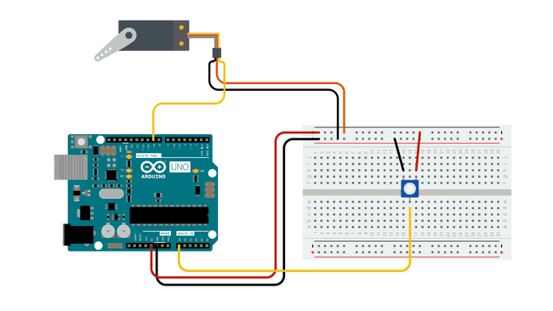
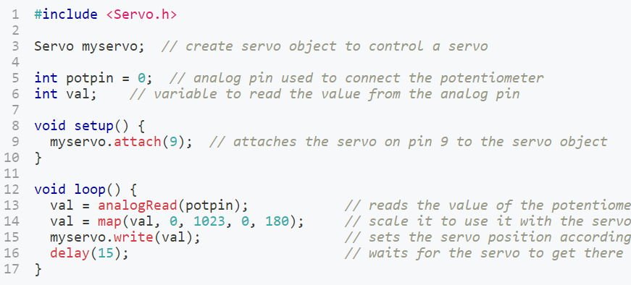
Έλεγχος με ποτενσιόμετρο File, Examples, Servo, Knob
ΙΣΩΣ ΣΑΣ ΧΡΕΙΑΣΤΕΙ

Slide 14
Έλεγχος με ποτενσιόμετρο File, Examples, Servo, Knob

